Slide 1

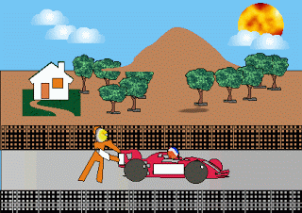
XIV. TRABAJO Y ENERGÍA MECÁNICA

Slide 2
XIV. TRABAJO Y ENERGÍA MECÁNICA
Índice
Introducción a los conceptos
Trabajo mecánico
La potencia
La energía
Fuerzas conservativas. Conservación de la energía
Masa y energía en la física moderna
2

Slide 3

XIV. TRABAJO Y ENERGÍA MECÁNICA
1 Introducción a los conceptos
¡Plaf!
Cuando un ciclista conduce su bicicleta por la carretera, el ciclista está desarrollando trabajo.
Diremos que se desarrolla trabajo cuando bajo la acción de una fuerza se produce un desplazamiento.
La energía resulta ser como la capacidad para realizar un trabajo.
3

Slide 4
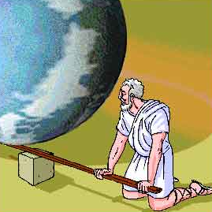
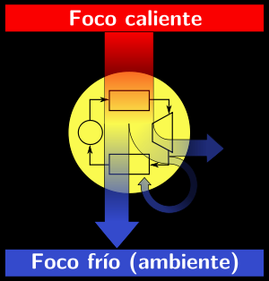




XIV. TRABAJO Y ENERGÍA MECÁNICA
1 Introducción a los conceptos
1.1. Historia de los conceptos
El trabajo mecánico aparece en los estudios sobre la palanca llevados a cabo por Aquímedes y Aristóteles.
En ellos se deduce la ley de la palanca.
Desde los tiempos de Galileo, Huygens y Leibnitz, se hacía uso del concepto de “fuerza viva” en referencia a lo que hoy conocemos como energía cinética.
La energía hace su aparición de forma clara e inequívoca a finales del siglo XVIII y principios del XIX como consecuencia del desarrollo de la termodinámica.
$$Fs_{1}=Ps_{2}$$
$$Q_{C}$$
$$W$$
$$Q_{F}$$
4

Slide 5
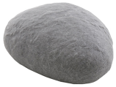
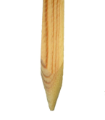
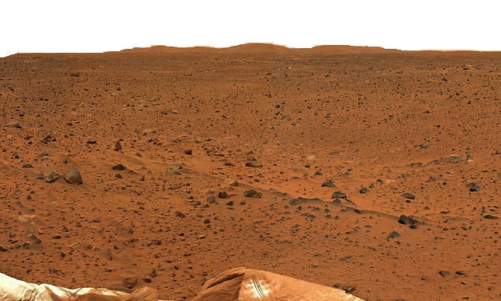
XIV. TRABAJO Y ENERGÍA MECÁNICA
1 Introducción a los conceptos
1.1. Historia de los conceptos
El peso del bloque es siempre el mismo.
Desde una altura mayor, la estaca se clavará más en el suelo que desde una altura menor.
La combinación peso-altura es la responsable de que la estaca se clave más o menos.
Esta es la relación entre trabajo y energía potencial.
5

Slide 6
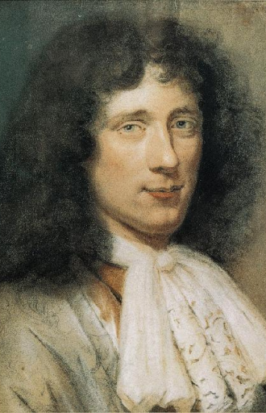
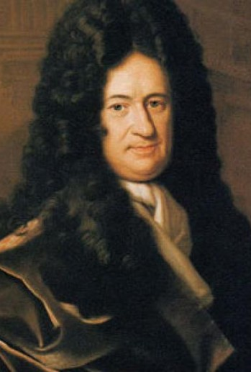
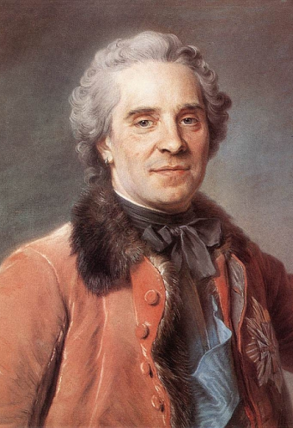
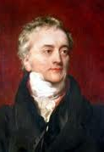
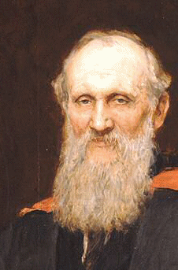
XIV. TRABAJO Y ENERGÍA MECÁNICA
1 Introducción a los conceptos
1.1. Historia de los conceptos
Del concepto de “fuerza viva” a la energía cinética
Huygens propone que en una colisión elástica, además de conservarse el momento lineal, se conserva la cantidad mv² (denominada fuerza viva)
Leibniz consideró que la “fuerza viva” era la magnitud que definía el estado de movimiento de los cuerpos y no la “cantidad de movimiento”
D’Alembert propone que a mv se le denominara con el nombre de momentum
Young define a mv² con el término de “energía” en lugar de “fuerza”
Thomson bautiza a mv² con el nombre de “energía cinética”
6

Slide 7
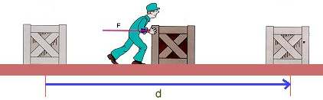
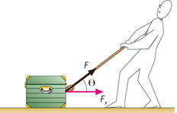



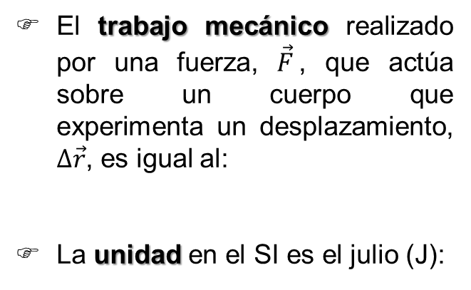






XIV. TRABAJO Y ENERGÍA MECÁNICA
2 Trabajo mecánico
Definición conceptual de trabajo
$$F$$
El trabajo representa una medida de la energía mecánica transferida de un sistema a otro por la acción de una fuerza que produce un desplazamiento.
$$∆x$$
Definición operacional de trabajo
El trabajo mecánico realizado por una fuerza, $\vec{F}$, que actúa sobre un cuerpo que experimenta un desplazamiento, $∆\vec{r}$, es igual al:
La unidad en el SI es el julio (J):
$$F_{y}$$
$$F$$
$$α$$
$$F_{x}$$
$$W=\vec{F}·∆\vec{r}=F∆rcosα$$
$$∆x$$
$$1 J=1N·1m$$
7

Slide 8
















XIV. TRABAJO Y ENERGÍA MECÁNICA
2 Trabajo mecánico
Consecuencias de la definición de trabajo
$$\vec{F}$$
$$∆\vec{r}$$
$$\vec{F}$$
$$∆\vec{r}$$
$$W=0$$
$$W_{máximo}=F∆r$$
$$\vec{F}$$
$$α$$
$$\vec{F}$$
$$∆\vec{r}$$
$$∆\vec{r}$$
$$F_{x}$$
$$W=F∆rcosα=F_{x}∆r$$
$$W_{máximo}=−F∆r$$
8

Slide 9
XIV. TRABAJO Y ENERGÍA MECÁNICA
2 Trabajo mecánico
EJERCICIO 1
Un cuerpo se desplaza horizontalmente 50 m bajo la acción de una fuerza de 100 N. Determina el trabajo de dicha fuerza si:
Actúa horizontalmente en el sentido del movimiento.
Forma un ángulo de 60º con la horizontal.
Actúa perpendicularmente.
Forma una ángulo de 150º con la dirección del desplazamiento.
EJERCICIO 2
Si se deja caer libremente una bola de petanca de acero de 2 kg desde una altura de 3 m, ¿hay alguna fuerza que realice trabajo? Si es así, calcúlalo.
9

Slide 10
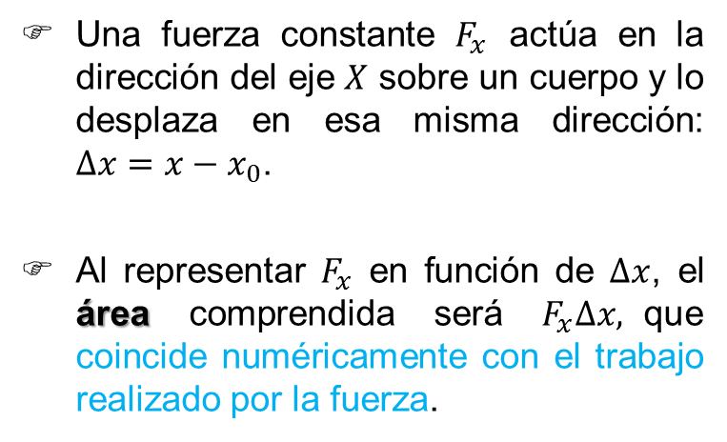










XIV. TRABAJO Y ENERGÍA MECÁNICA
2 Trabajo mecánico
Representación gráfica del trabajo
$$F$$
Una fuerza constante $F_{x}$ actúa en la dirección del eje $X$ sobre un cuerpo y lo desplaza en esa misma dirección: $∆x=x−x_{0}$.
Al representar $F_{x}$ en función de $∆x$, el área comprendida será $F_{x}∆x,$que coincide numéricamente con el trabajo realizado por la fuerza.
$$F_{x}$$
$$área=W$$
$$x$$
$$∆x$$
$$F$$
Este resultado es válido aunque la fuerza no sea constante
$$F_{x}$$
$$área=W$$
$$x$$
$$∆x$$
10

Slide 11
XIV. TRABAJO Y ENERGÍA MECÁNICA
2 Trabajo mecánico
EJERCICIO 3
Determina gráficamente una expresión para el trabajo realizado cuando estiramos un muelle de constante recuperadora k desde su posición de equilibrio (x = 0) hasta una posición . Resuélvela para k = 200 N/m y x = 5 m.
11

Slide 12
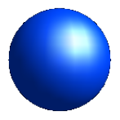






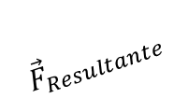


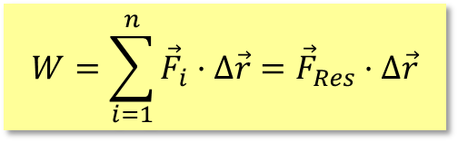
XIV. TRABAJO Y ENERGÍA MECÁNICA
2 Trabajo mecánico
2.1. Trabajo realizado por varias fuerzas
$${\vec{F}}_{1}$$
$${\vec{F}}_{2}$$
$${\vec{F}}_{Resultante}$$
$$∆\vec{r}$$
$$∆\vec{r}$$
$$α$$
$${\vec{F}}_{3}$$
$${\vec{F}}_{4}$$
Cuando sobre un cuerpo actúan varias fuerzas, el trabajo realizado por dichas fuerzas al desplazar el cuerpo es el mismo que el que realiza la resultante de todas ellas.
$$W=W_{1}+W_{2}+W_{3}+W_{4}={\vec{F}}_{1}·∆\vec{r}+{\vec{F}}_{2}·∆\vec{r}+{\vec{F}}_{3}·∆\vec{r}+{\vec{F}}_{4}·∆\vec{r}$$
$$W=\sum_{i=1}^{n}{{\vec{F}}_{i}}·∆\vec{r}={\vec{F}}_{Res}·∆\vec{r}$$
$$W={(\vec{F}}_{1}+{\vec{F}}_{2}+{\vec{F}}_{3}+{\vec{F}}_{4})·∆\vec{r}={\vec{F}}_{Resultante}·∆\vec{r}$$
12

Slide 13




XIV. TRABAJO Y ENERGÍA MECÁNICA
2 Trabajo mecánico
EJERCICIO 4
$$F$$
Un cuerpo de 2 kg recorre un espacio s = 10 m en ascenso por un plano inclinado 30º sobre la horizontal, obligado por una fuerza de 15 N paralela al plano. Si el coeficiente de rozamiento entre el cuerpo y el plano tiene un valor de 0,2, calcula el trabajo realizado por las fuerzas que actúan sobre el cuerpo.
$$mg$$
$$α$$
EJERCICIO 5
Un cuerpo de 3 kg se desliza por un plano inclinado 45º con respecto a la horizontal desde una altura de 5 m. El coeficiente de rozamiento entre el cuerpo y el plano es de 0,32. Determina:
El trabajo realizado sobre el cuerpo por cada una de las fuerzas que actúan, hasta que llega al final del plano.
El trabajo total realizado sobre el cuerpo en todo el trayecto.
13

Slide 14
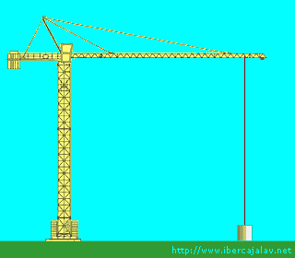

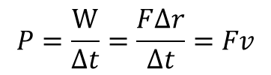
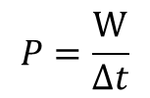
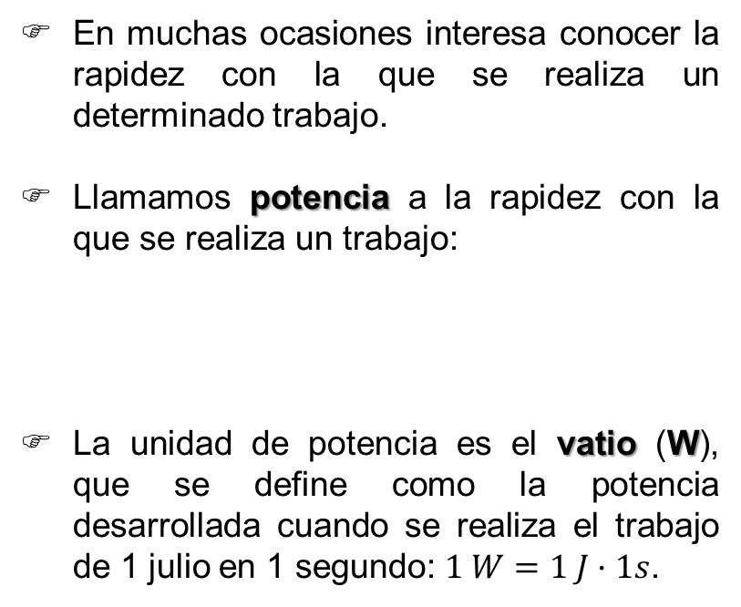
XIV. TRABAJO Y ENERGÍA MECÁNICA
3 La potencia
En muchas ocasiones interesa conocer la rapidez con la que se realiza un determinado trabajo.
Llamamos potencia a la rapidez con la que se realiza un trabajo:
La unidad de potencia es el vatio (W), que se define como la potencia desarrollada cuando se realiza el trabajo de 1 julio en 1 segundo: $1 W=1 J·1s$.
$$P=\frac{W}{Δt}$$
Otra unidad es el caballo de vapor:
$$1 CV=735 W$$
☞ Podemos relacionar la potencia con la velocidad:
$$P=\frac{W}{Δt}=\frac{F∆r}{∆t}=Fv$$
14

Slide 15
XIV. TRABAJO Y ENERGÍA MECÁNICA
3 La potencia
EJERCICIO 6
Cierto automóvil que circula a 129 km/h está sometido a una fuerza de fricción con la carretera de 211 N y a una fricción con el aire de 830 N. ¿Qué potencia debe desarrollar en esas condiciones para mantener constante esa velocidad? Expresa el resultado en kW y en CV.
EJERCICIO 7
En centros de investigación sobre láseres se han conseguido pulsos de láser de 10 femtosegundos y 100 mJ (milijulios). ¿Cuál es la potencia de ese pulso? Exprésala en teravatios.
Datos: 1 fs = 10^{–15} s; tW = 10¹² W
15

Slide 16
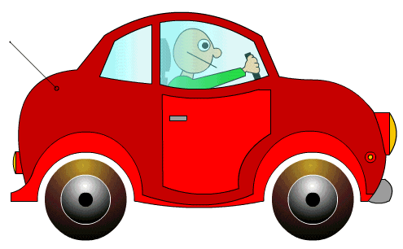
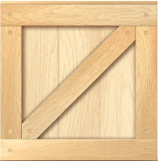
XIV. TRABAJO Y ENERGÍA MECÁNICA
4 La energía
La energía mecánica es la capacidad de un cuerpo para realizar un trabajo
La energía mecánica puede ser de dos tipos:
Cinética (asociada a los cambios en el movimiento)
Potencial (asociada a los cambios de posición)
16

Slide 17




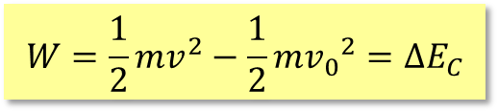


XIV. TRABAJO Y ENERGÍA MECÁNICA
4 La energía
4.1. Trabajo y energía cinética
$$F$$
$$F_{x}$$
☞ El trabajo realizado por la fuerza F:
$$W=\vec{F}·∆\vec{r}=F_{x}∆x$$
$$∆x$$
Teniendo en cuenta la 2ª ley de Newton:
Obtenemos:
$$W=ma∆x$$
$$v^{2}−{v_{0}}^{2}=2a∆x$$
$$W=\frac{1}{2}mv^{2}−\frac{1}{2}m{v_{0}}^{2}=∆E_{C}$$
El trabajo realizado por la fuerza resultante que actúa sobre un cuerpo se emplea en variar la energía cinética del mismo (teorema de las “fuerzas vivas”
17

Slide 18
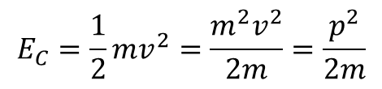




XIV. TRABAJO Y ENERGÍA MECÁNICA
4 La energía
4.1. Trabajo y energía cinética
Algunas precisiones obre la energía cinética
La energía cinética es una magnitud escalar y siempre positiva.
Cuando sobre un cuerpo se realiza un trabajo positivo, su energía cinética aumenta. Cuando sobre un cuerpo se realiza un trabajo negativo, su energía cinética disminuye.
Finalmente, podemos relacionar la energía cinética con el módulo del momento lineal:
$$F$$
$$F$$
$$F_{x}$$
$$F_{x}$$
$$E_{C}=\frac{1}{2}mv^{2}=\frac{m^{2}v^{2}}{2m}=\frac{p^{2}}{2m}$$
18

Slide 19
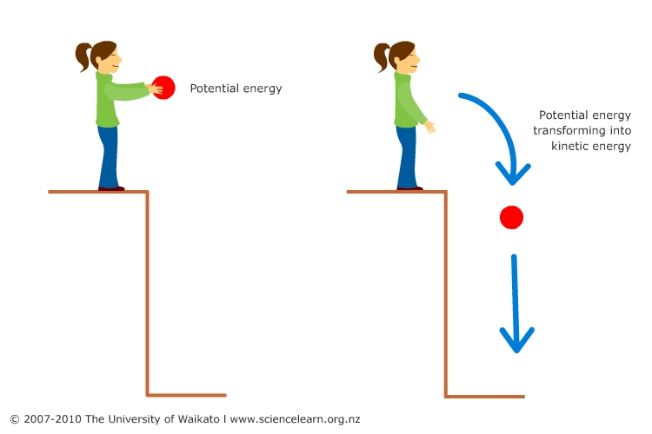

XIV. TRABAJO Y ENERGÍA MECÁNICA
4 La energía
EJERCICIO 8
Sobre un cuerpo de 5 kg de masa que se mueve con una velocidad de 2 m/s se realiza un trabajo de 50 J. ¿Cuál será su velocidad final?
EJERCICIO 9
Se deja caer un cuerpo libremente (en ausencia de rozamiento) desde una cierta altura, h. Aplicando el teorema de las fuerzas vivas, deduce cuál es su velocidad en el momento en que llega al suelo. ¿Qué conclusiones obtienes?
$$h$$
EJERCICIO 10
La fuerza de fricción entre las ruedas de un coche de 1 300 kg y el suelo es de 220 N. Si el coche se mueve por una pista horizontal a una velocidad de 110 km/h y se deja en “punto muerto”, ¿qué distancia recorrerá hasta que se detenga por completo? Resuelve el problema por métodos energéticos y dinámicos y comprueba la identidad de los resultados.
19

Slide 20
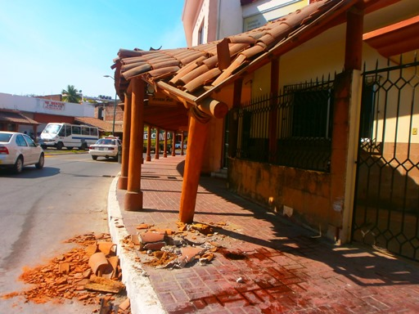
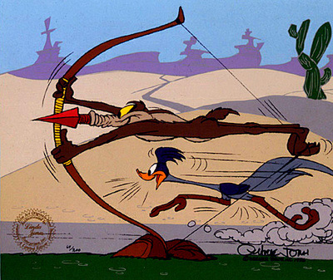
XIV. TRABAJO Y ENERGÍA MECÁNICA
4 La energía
4.2. La energía potencial
La energía asociada a la posición de los cuerpos se denomina energía potencial
☞ Dependiendo de cuál sea la fuerza involucrada (gravitatoria, elástica, et.), la energía potencial se denominará energía potencial gravitatoria, energía potencial elástica, etc.
20

Slide 21

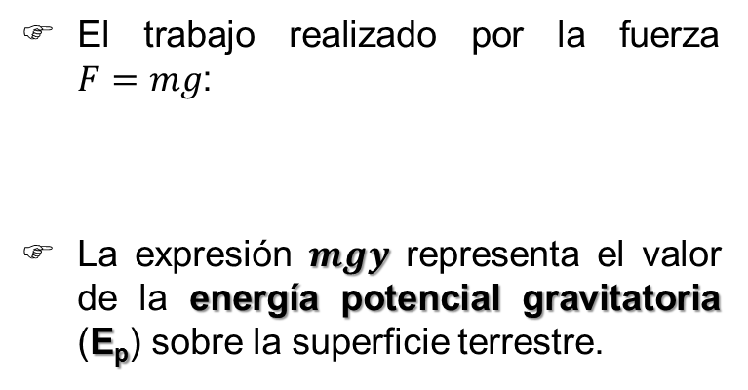





XIV. TRABAJO Y ENERGÍA MECÁNICA
4 La energía
4.2. La energía potencial
La energía potencial gravitatoria
El trabajo realizado por la fuerza $F=mg$:
La expresión $mgy$ representa el valor de la energía potencial gravitatoria (E_{p}) sobre la superficie terrestre.
$$W=F∆y=mgy−mgy_{0}$$
$$F$$
$$y$$
$$E_{p}=mgy$$
$$mg$$
$$y_{0}$$
21

Slide 22
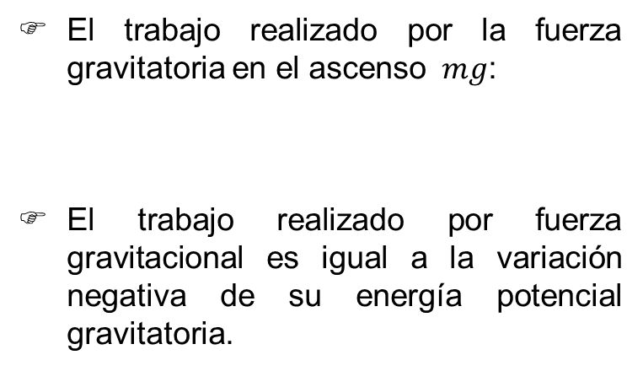


XIV. TRABAJO Y ENERGÍA MECÁNICA
4 La energía
4.2. La energía potencial
Trabajo energía potencial gravitatoria
El trabajo realizado por la fuerza gravitatoria en el ascenso $mg$:
El trabajo realizado por fuerza gravitacional es igual a la variación negativa de su energía potencial gravitatoria.
$$W=−mg∆y=−(mgy−mgy_{0})$$
$$F$$
$$y$$
$$mg$$
$$W=−∆E_{p}$$
$$y_{0}$$
22

Slide 23
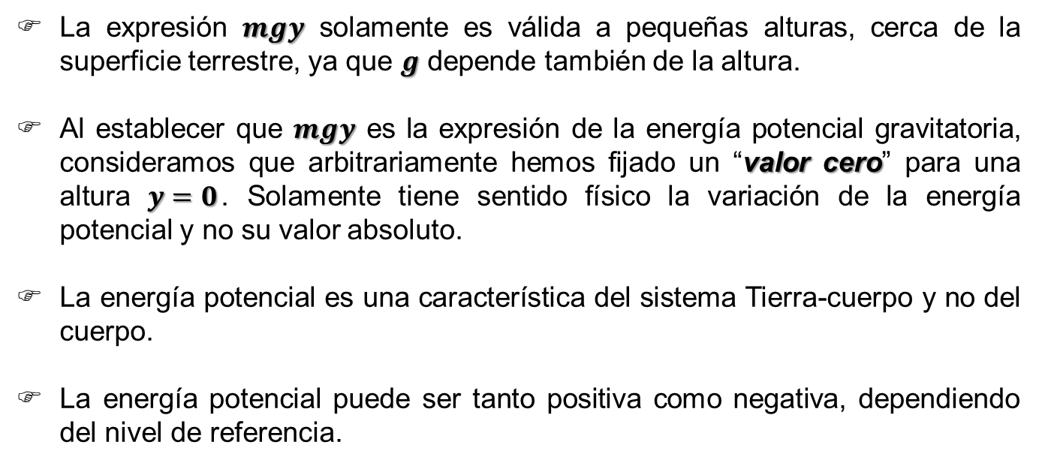
XIV. TRABAJO Y ENERGÍA MECÁNICA
4 La energía
4.2. La energía potencial
Precisiones sobre la energía potencial gravitatoria
La expresión $mgy$ solamente es válida a pequeñas alturas, cerca de la superficie terrestre, ya que $g$ depende también de la altura.
Al establecer que $mgy$ es la expresión de la energía potencial gravitatoria, consideramos que arbitrariamente hemos fijado un “valor cero” para una altura $y=0$. Solamente tiene sentido físico la variación de la energía potencial y no su valor absoluto.
La energía potencial es una característica del sistema Tierra-cuerpo y no del cuerpo.
La energía potencial puede ser tanto positiva como negativa, dependiendo del nivel de referencia.
23

Slide 24
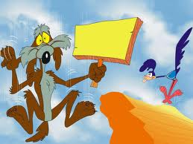
XIV. TRABAJO Y ENERGÍA MECÁNICA
4 La energía
EJERCICIO 11
En una de sus infructuosas persecuciones tras el Correcaminos, el Coyote, de 45 kg, está a punto de caer por un precipicio de 50 m de altura. Determina cuánto variará la energía potencial del Coyote y con qué velocidad aterrizará.
EJERCICIO 12
Se deja caer un objeto de 2 kg desde 100 m de altura. Calcula:
Su energía potencial inicial.
Su energía potencial cuando se encuentre a 50 m del suelo.
Su velocidad y su energía cinética a 50 m de altura.
La suma de ambas energías a esa altura.
¿Qué conclusión obtienes?
24

Slide 25
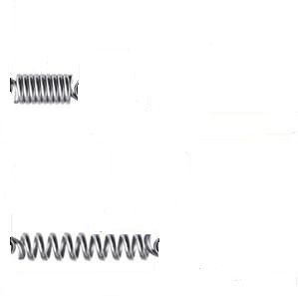

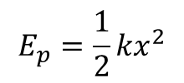


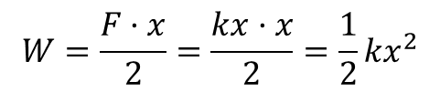



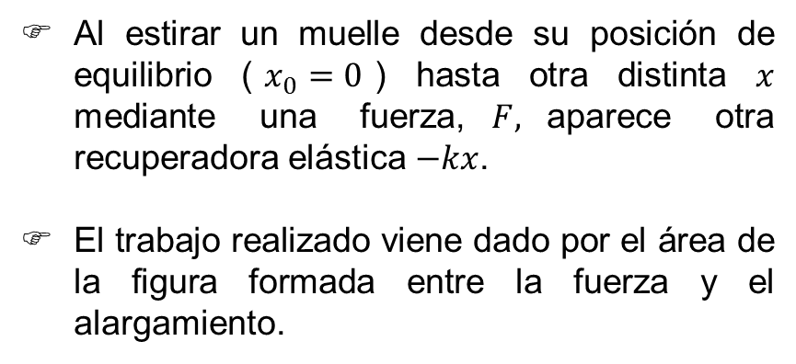

XIV. TRABAJO Y ENERGÍA MECÁNICA
4 La energía
4.2. La energía potencial
La energía potencial elástica
Al estirar un muelle desde su posición de equilibrio ($x_{0}=0$) hasta otra distinta $x$ mediante una fuerza,$F,$aparece otra recuperadora elástica $−kx$.
El trabajo realizado viene dado por el área de la figura formada entre la fuerza y el alargamiento.
$$x$$
$$F_{elás}$$
$$F$$
$$W=\frac{F·x}{2}=\frac{kx·x}{2}=\frac{1}{2}kx^{2}$$
$$F$$
$$kx$$
La energía potencial elástica en función de la posición x se representa como:
$$E_{p}=\frac{1}{2}kx^{2}$$
$$x$$
$$x$$
25

Slide 26

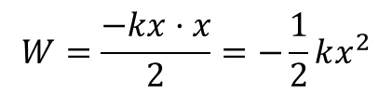
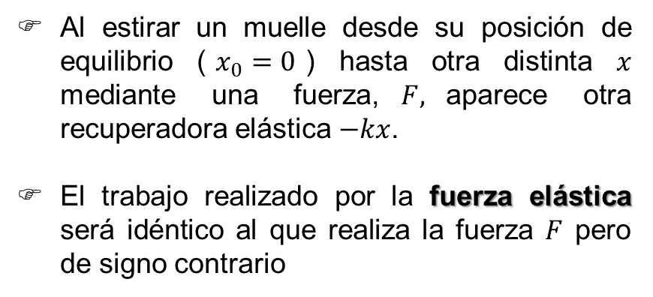
XIV. TRABAJO Y ENERGÍA MECÁNICA
4 La energía
4.2. La energía potencial
Trabajo y energía potencial elástica
Al estirar un muelle desde su posición de equilibrio ($x_{0}=0$) hasta otra distinta $x$ mediante una fuerza,$F,$aparece otra recuperadora elástica $−kx$.
El trabajo realizado por la fuerza elástica será idéntico al que realiza la fuerza $F$ pero de signo contrario
$$x$$
$$F_{elás}$$
$$F$$
$$W=\frac{−kx·x}{2}=−\frac{1}{2}kx^{2}$$
$$F$$
$$kx$$
☞ El trabajo realizado por las fuerzas elásticas es igual a la variación negativa de la energía potencial:
$${W_{elásticas}=−∆E}_{p}$$
$$x$$
$$x$$
26

Slide 27
XIV. TRABAJO Y ENERGÍA MECÁNICA
4 La energía
EJERCICIO 13
Sobre un muelle vertical de constante k = 200 N/m se coloca una masa de 500 g. Posteriormente se cambia la masa por otra de 2 kg. Determina la energía potencial elástica que se almacena en el muelle en cada caso.
EJERCICIO 14
Un cuerpo de 0,5 kg de masa se deja caer desde una altura de 1 m sobre un pequeño resorte vertical sujeto al suelo y cuya constante elástica es k = 2 000 N/m. Calcula la deformación máxima del resorte.
27

Slide 28










XIV. TRABAJO Y ENERGÍA MECÁNICA
5 Fuerzas conservativas. Conservación de la E_{m}
Las fuerzas bajo cuya acción se conserva la energía mecánica del sistema (gravitatoria, elástica, electrostática) se denominan fuerzas conservativas.
Las fuerzas bajo cuya acción se disipa o se pierde la energía mecánica del sistema (rozamiento) se denominan fuerzas no conservativas o fuerzas disipativas.
5.1. Fuerzas conservativas
$${\vec{v}}_{0}$$
☞ El trabajo realizado por la fuerza gravitacional será:
$$\vec{F}=−mg\hat{j}$$
$$W=\vec{F}·∆\vec{r}$$
$$∆\vec{r}=\left(x−0\right)\hat{i}+\left(0−y\right)\hat{j}=x\hat{i}−y\hat{j}$$
$$y$$
$$∆\vec{r}$$
$$W=−mg\hat{j}·\left(x\hat{i}−y\hat{j}\right)=mgy=−∆E_{p}$$
El trabajo realizado por las fuerzas conservativas solo depende de la posición inicial y final y no del camino seguido.
$$0$$
$$x$$
28

Slide 29



XIV. TRABAJO Y ENERGÍA MECÁNICA
5 Fuerzas conservativas. Conservación de la E_{m}
5.2. Conservación de la energía mecánica
Sobre un sistema pueden actuar fuerzas conservativas y fuerzas no conservativas.
Según el teorema de las “fuerzas vivas”, el trabajo desarrollado por todas las fuerzas se invierte en una variación de la energía cinética:
Al ser el trabajo una magnitud escalar, podemos escribir:
Teniendo en cuenta que el trabajo de las fuerzas conservativas se invierte en una variación negativa de la energía potencial:
Si las únicas fuerzas que actúan son conservativas, la energía mecánica permanece constante:
$$W=∆E_{C}$$
$$W=W_{C}+W_{NC}=∆E_{C}$$
$$−∆E_{P}+W_{NC}=∆E_{C} ⟹$$
$$W_{NC}=∆E_{C}+∆E_{P}=∆\left(E_{C}+E_{P}\right)=∆E_{M}$$
$$0=∆E_{M} ⟹ E_{M}=Constante$$
29

Slide 30

XIV. TRABAJO Y ENERGÍA MECÁNICA
5 Fuerzas conservativas. Conservación de la E_{m}
5.2. Conservación de la energía mecánica
Las fuerzas no conservativas realizan un trabajo que se invierte en disminuir la energía mecánica del sistema.
Esta energía suele disiparse en forma de calor, de forma que la energía global se mantiene constante.
$$W_{NC}=∆E_{M}$$
30

Slide 31
XIV. TRABAJO Y ENERGÍA MECÁNICA
5 Fuerzas conservativas. Conservación de la E_{m}
EJERCICIO 15
Un péndulo cuyo hilo mide 2 m, que sujeta una bola de masa m, es desplazado 60º con respecto a la vertical. Si en esa posición se suelta:
¿Cuál será su velocidad al pasar por el punto más bajo?
¿Qué energía cinética tendrá cuando el hilo forme 15º con la vertical?
EJERCICIO 16
Un cuerpo comienza a ascender por un plano inclinado 30º con una velocidad inicial de 4 m/s. Si el coeficiente de rozamiento con el plano es de 0,2, calcula hasta que altura asciende.
31

Slide 32
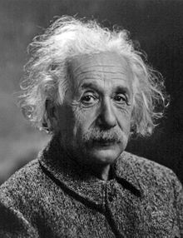
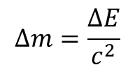
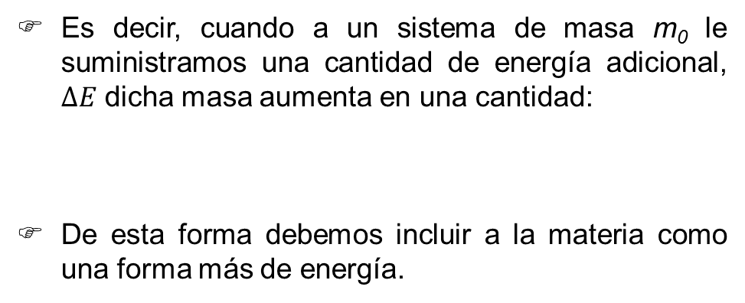

XIV. TRABAJO Y ENERGÍA MECÁNICA
6 Masa y energía en la Física moderna
Hasta principios del siglo XX se consideraba la existencia de dos principios de conservación fundamentales:
Principio de conservación de la masa de Lavoisier
Principio de conservación de la energía
☞ Einstein viene a formular que masa y energía son dos manifestaciones distintas de la misma realidad:
$$∆E=∆m·c^{2}$$
Es decir, cuando a un sistema de masa m₀ le suministramos una cantidad de energía adicional, $∆E$ dicha masa aumenta en una cantidad:
De esta forma debemos incluir a la materia como una forma más de energía.
$$∆m=\frac{∆E}{c^{2}}$$
La energía total de un sistema, incluida la materia como forma de energía, permanece constante.
32

